Slide 1
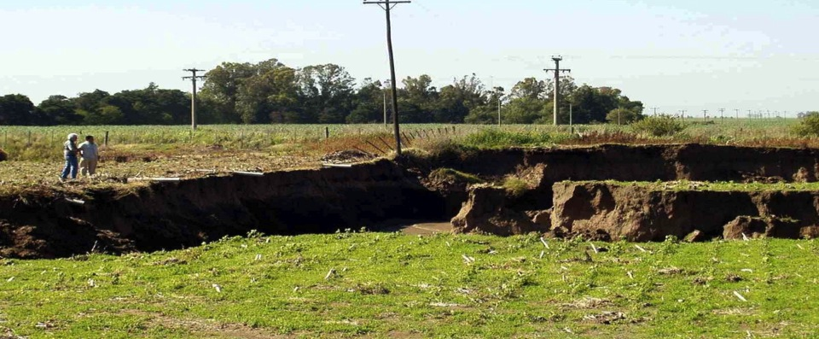
Junio de 2008
El Pasivo Ambiental de la Expansión del Monocultivo de Soja en la Argentina
Notes:
En mi presentación me voy a referir a los impactos que sobre nuestro patrimonio ambiental acarrea el monocultivo de soja en zonas inapropiadas particularmente en el bosque chaqueño y yungas, donde la siembra indiscriminada de soja implica la tala rasa de los bosques nativos.
En primer lugar me plantearé el concepto de pasivo ambiental que es una herramienta que utilizan los estados para calcular la pérdida de su patrimonio ambiental. A partir de esto y de acuerdo a los estudios realizados por técnicos de la SAyDS y de otros organismos del estado presentaré los datos económicos que importan el reemplazo de los bosques nativos por el cultivo de la soja. Acompaño también algunos indicadores que hacen patente las implicancias sociales negativas de esta actividad.

Slide 2
Impacto del Monocultivo de Soja en el Desarrollo Sustentable de la Argentina
Activo
Pasivo
Erosión de Suelo
Pérdida de Nutrientes
Desertificación
Contaminación de Aguas Superficiales
Incremento de las emisiones de GEIs
Exterminación de nuestro bosque nativo
Expulsión de los habitantes de la tierra hacia los cinturones de pobreza urbanos
Rédito económico (corto plazo)
Notes:
En el balance del ejercicio de una empresa, el “pasivo” es el conjunto de deudas y gravámenes que minuciosamente se analizan e inscriben en la contabilidad empresarial, para su contraposición con el “activo”.
Pero existe un particular tipo de pasivo que raras veces es contabilizado: el “pasivo socio-ambiental”, que equivale a la suma de todos los daños no compensados producidos en forma directa e indirecta por las actividades productivas al ambiente y a las comunidades locales o a la sociedad en general.
Así también raramente se computa el valor de los servicios recibidos del ambiente, que hacen posible las actividades productivas y que no son compensados o contabilizados como costos de producción
Esta presentación pretende hacer un aporte al necesario debate que nos debemos sobre la estimación del “pasivo socio-ambiental” del monocultivo de soja en Argentina.
El pasivo ambiental es en realidad una deuda hacia los titulares del ambiente, hacia la comunidad o país donde opera la empresa.
Dichas deudas son la translación de los costos del actor económico a la sociedad.

Slide 3
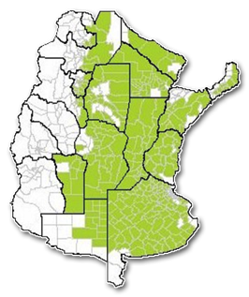
Expansión de Áreas Sembradas
Pampa Húmeda
NEA
NOA
+85%
+417%
+220%
Zonas de producción¹⁾
12.215.000
693.000
1.380.000
6.600.000
431.000
134.000
1) Dispersión geográfica del cultivo en función del área sembrada promedio de las últimas 5 campañas Fuente: Dirección de Coordinación de Delegaciones – Estimaciones Agrícolas SAGPyA
Notes:
En este contexto, vale la pena analizar el caso de la expansión del monocultivo de soja en nuestro país, particularmente en el área de las yungas y el parque chaqueño, para verificar su auténtica aporte al desarrollo, una vez contabilizados los pasivos ambientales.
Esta tabla muestra la expansión del cultivo de soja en las distintas zonas, como se puede apreciar en el NOA y en el NEA el crecimietno de los cultivos, a costa de los bosques ha sido en porcentajes del 417 y 220%

Slide 4
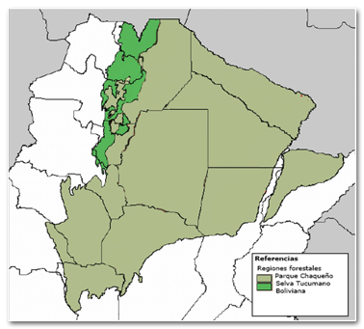
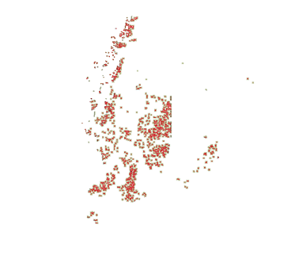
Expansión de Áreas Sembradas
2.104
Impacto en Parque Chaqueño y Yungas
1.694
especies de flora
especies de flora
1.655
1.736
especies de fauna
especies de fauna
125
85
especies de fauna de valor especial
especies de fauna de valor especial
Áreas de Deforestación
Notes:
Este mapa muestra el avance de la soja, como puede apreciarse el monocultivo avanza de manera indiscriminada sobre nuestro parque chaqueño y nuestras yungas. Es decir, norte de Santa Fe, norte de Córdoba, Santiago del Estero, Chaco, Formosa, Tucumán y Salta.
Este mapa muestra el are desforestada en la ultima campana de soja. Es decir muestra la perdida de bosque para cultivar soja. Cuando hablamos de bosque hablamos de gente, no se trata de una postal, sino de miles de personas que hoy los habitan, en esa zona por ejemplo tenemos pueblos de origen Mocoví , Pilagá, Toba, Wichi, Diaguita-Calchaquí, Quom, Tonocoté, Vilela. Solo en esa zona hay 140.000 pobladores indígenas cuya cultura, cuya identidad, no se identifica con un campo de soja sino que dependen económica y culturalmente de la existencia del bosque. Ellos también forman parte de nuestra Argentina, aunque no participan de la renta extraordinaria de la expansión del monocultivo de soja en sus territorios. Pero si pagan los costos de este modelo insostenible.
Para llevar adelante políticas de estado, y tomar decisiones que afectaran nuestro porvenir como pueblo, es importante conocer aunque más no sea a través de datos la verdadera entidad de nuestro bosque.
En cuanto específicamente a biodiversidad se refiere en el parque chaqueño cohabitan 1694 especies de flora, 1736 especies de fauna y 85 especies de fauna de valor especial. 2104 especies de flora, 1655 especies de fauna,125 especies de fauna de valor especial

Slide 5
Cuantificación del Pasivo Ambiental
Daños Ambientales
Deforestación
Erosión
Pasivo Edáfico
Extracción de Nutrientes
Servicios Ambientales
Secuestro de Carbono
Huella Hídrica
Notes:
Con el fin de cuantificar el pasivo ambiental compartiremos con los legisladores los datos sobre los danos ambientales producidos por la expansión indiscriminada del monocultivo de soja. Dividimos la presentación en danos ambiental propiamente dicho, esto es Deforestación, Erosión (perdida de calidad de suelo) y Exportación de Nutrientes. Y Servicios Ambientales: Secuestro de Carbono y Agua.

Slide 6
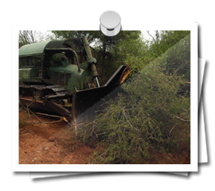
Deforestación - Parque Chaqueño
1.985.136
1.561.537
2.122.407
560.870
Total área sembrada
1997/98
Aumento del área sembrada 1998 al 2006
Total área sembrada 2005/06 en Parque Chaqueño
Deforestación 1998 al 2006 [ha]
Notes:
En cuanto a deforestación Este grafico muestra el avance de la superficie sembrada con soja en el parque chaqueño.

Slide 7
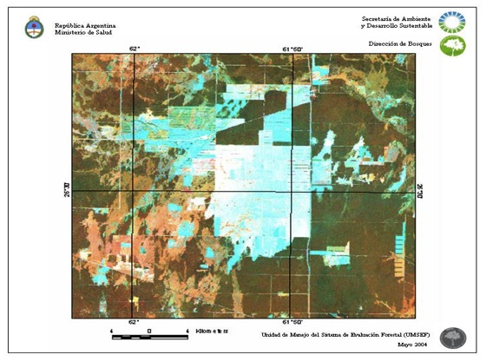
Deforestación - Santiago del Estero
1998
Notes:
Es decir del 1998 al 2006 se deforestaron en el parque chaqueño se deforestaron 1.985.136 ha prácticamente su totalidad se sembró con soja. En estos mapas se ve claramente lo dramático de la situación.

Slide 8
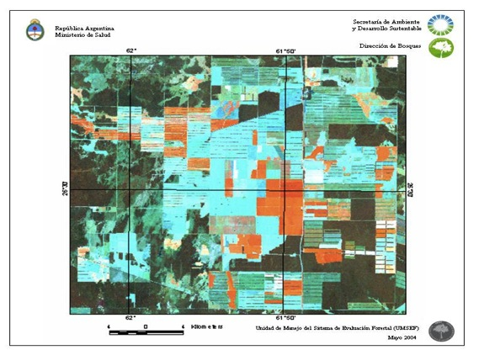
Deforestación - Santiago del Estero
2002

Slide 9
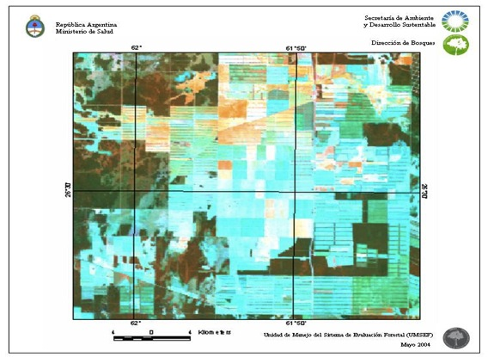
Deforestación - Santiago del Estero
2004
Notes:
Serie de mapas 1998, 2002, 2004 Departamento Copo Santiago del Estero. En esta zona la SAyDS está llevando adelante un programa para atender a los pobladores que padecen de hidroarsenicismo, con el MOCASE estamos construyendo mas de 300 aljibes para que familias que no pueden acceder al agua potable tengan garantizado este derecho humano. La pobreza de esta región demuestra que la rentabilidad generada por este cultivo no se distribuye territorialmente.

Slide 10
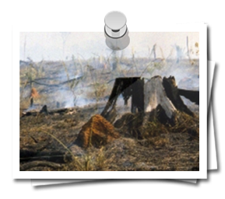
Deforestación
Tasa anual 2002-2006 [%]
Tasa Mundial -0,18
-0,25
-0,54
-0,65
-1,54
-2,17
-2,54
x1,4
x3,0
x3,6
x8,5
x12,0
x14,0
Notes:
La Tasa Anual de Deforestación a nivel mundial es de -0,18 En nuestro país en algunas zonas de la región afectada la tasa de deforestación anual supera hasta en 14 veces la tasa mundial. Este es básicamente el ritmo de nuestra actitud devastadora, del aniquilamiento de nuestro bosque por el avasallamiento del monocultivo de soja. En Formosa la tasa de deforestación anual es de -0,25, en Santa Fe es -0,54, en el Chaco es -0,65, en Salta es -1,54, en Santiago del Estero es de -2,17 y en Córdoba es de -2,52.
Si continuamos con este ritmo de deforestación en un periodo aproximado de 10 anos sencillamente aniquilaremos nuestro parque chaqueño y nuestras yungas.

Slide 11
Cuantificación del Pasivo Ambiental
Campaña
2007/ 2008
Área Sembrada¹⁾
8.000.000 ha
Notes:
Cuantifiquemos ahora el pasivo ambiental tomando como ejemplo la Campana 2007 2008. Durante esta campana la superficie sembrada con soja en el parque chaqueño y yungas fue de 8.000.000 de ha.

Slide 12
Deforestación - Daños Ambientales
Campaña 2007/ 2008
Valor económico de los servicios brindados por los ecosistemas forestales¹⁾
USD 1.272/ ha/ año
Pérdida de bosques por el avance de la frontera agropecuaria para la soja²⁾
600.000 ha
Total por servicios ambientales no percibidos, excluido el secuestro de carbono
Notes:
Basado en el trabajo de Costanza de 1997: “The value of the world’s ecosystem services and natural capital” calculamos los valores económicos de los servicios brindados por los ecosistemas forestales, la suma es de: US$ 1272/ha/ano
De acuerdo a los datos disponibles de la SAyDS de monitoreo de la deforestación en las regiones del Parque Chaqueño y Yungas, se ha estimado en 600.000 ha por ano la pérdida de bosques atribuibles al avance de la frontera agropecuaria para el monocultivo de soja.
En consecuencia, la campaña 2007/2008 de soja definió una pérdida por deforestación, en concepto de servicios ambientales no percibidos, excluido el secuestro de carbono, de:
U$S 763.200.000

Slide 13
Pasivo Edáfico - Erosión de suelos
Campaña 2007/ 2008
Pérdida de suelos originada en el monocultivo de soja en nuestro país
Valor promedio 25 t/ ha
Tolerancia máxima 5 t/ ha
Pérdida 20 t/ ha
Área Sembrada¹⁾ 8.000.000 ha
Pérdida total 160.000.000 t
Valor del suelo perdido USD 5,33 t
Notes:
El principal problema de la degradación del suelo es la forma de utilización del cultivo como monocultivo y el manejo del suelo sin respetar su aptitud agrícola.
Para contar con una valuación económica del “pasivo edáfico” tomaremos en consideración a los procesos de erosión y a la extracción de nutrientes.
La pérdida de suelos originada por el monocultivo de soja en nuestro país de 20 t/ha. Para este calculo hemos tomado el valor de tolerancia máxima del suelo estimado a nivel mundial en 5tn/ha y el valor promedio de erosión en las regiones NOA; NEA y Centro.
Es decir,
Valor promedio 25 t/ha
Tolerancia máx. 5 t/ha
Pérdida 20 t/ha
Si tomamos las 8.000.000 Ha con soja en la zona aludida esta campana 2007/2008 originó una pérdida de suelo por erosión equivalente a 160.000.000 t
Esto desde un punto de vista monetario a un Valor promedio de suelo perdido: U$S 5,33/t implica una perdida de U$852.800.000

Slide 14
Pasivo Edáfico - Extracción de nutrientes
Campaña 2007/ 2008
Extracción [toneladas]
1.761.600
Notes:
Con respecto a la extracción de nutrientes, el siguiente cuadro y basado en datos de Walter Pengue de 2003, podemos estimar la extracción de nutrientes (Nitrógeno y Fósforo) para la campaña 2007/2008.
Nitrógeno
Fósforo
Total
Extracción en tn
1.440.000
321.600
1.761.600
El costo total en concepto de extracción de nutrientes para la campaña de soja 2007/2008 alcanza un valor de: U$1283.000.000. Resulta oportuno señalar que la mayoría de estos nutrientes se exportan.

Slide 15
La soja y el cambio climático
Emisiones vinculadas a la Soja
25%
+ 11,25 % crecimiento anual
Emisiones de gases efecto invernadero - Sector agrícola
Notes:
Una mención especial por los impactos a nivel local de la crisis del clima merece la contribución de la soja al calentamiento del Planeta. Argentina realizo su inventario de gases efecto invernadero. Nuestro país estA ubicado tercera en América Latina, después de Brasil y México, en emisiones absolutas de gases efecto invernadero responsables del calentamiento global.
Conforme las responsabilidades diferenciadas que tiene nuestro país, y reconociendo que todos debemos contribuir en la medida de nuestras posibilidad para evitar una crisis climática irreversible, es preciso comprender la contribución de la soja al calentamiento global.
Este debate y sobre todo la decisión que del mismo surja no puede tener una mirada cortoplacista, mas allá de los intereses sectoriales es nuestro deber como gobierno proveer la información necesaria a nuestros legisladores que en este caso estan legislando no solo para las generaciones presentes sino tambien para las generaciones futuras.
El sector agrícola es después del sector energético el más importante en emisiones en la Argentina. En el año 2000 fue responsable aproximadamente del 23,5% de las emisiones del país, fundamentalmente en forma del gas efecto invernadero óxido nitroso (N2O).

Slide 16
Servicios Ambientales - Secuestro de Carbono
Campaña 2007/ 2008
Emisiones vinculadas al cultivo de trigo y soja [kg CO2e/ ha año]
+794
La fijación biológica del nitrógeno que después se transforma en óxido nitroso es la principal causa por la cual las emisiones de la soja superan a las del trigo
Notes:
Una gran parte de esas emisiones están vinculadas al cultivo de soja. En el año 2000, casi el 25% de las emisiones del sector agrícola estaban vinculadas a la soja. Asimismo, resulta preocupante el crecimiento en las emisiones (11,25 % anual) vinculada a esta actividad a partir del notable incremento en la superficie sembrada año a año.
Máxime teniendo en cuenta que las emisiones producidas por la soja duplican a la de otros cultivos, como se puede ver en el gráfico.
(La fijación biológica del nitrógeno que después se transforma en óxido nitroso es la principal causa por la cual las emisiones de la soja superan a las del maíz y el trigo. )

Slide 17
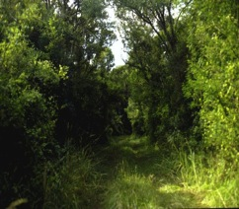
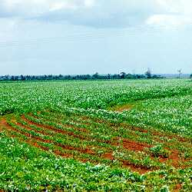
Servicios Ambientales - Secuestro de Carbono
Campaña 2007/ 2008
Carbono liberado por hectárea por deforestación
Valor promedio de carbono:
USD 12/tCO2
217 tCO2
Reducir las emisiones evitando la deforestación:
USD 2.604/ha no deforestada
Total pasivo ambiental
Notes:
Resulta doblemente preocupante si sumamos las emisiones vinculadas al desmonte de bosque nativo para siembra de soja.
El carbono liberado por hectárea por deforestación en la región chaqueña puede estimarse en U$1562.400.000

Slide 18
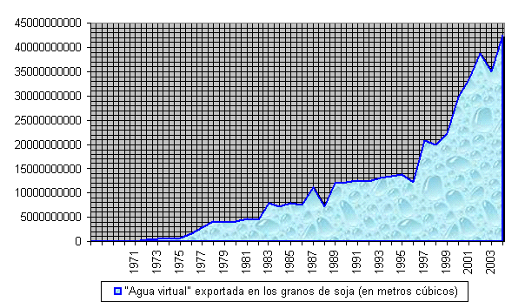
Servicios Ambientales - Huella Hídrica
Campaña 2007/ 2008
Agua exportada en los granos de soja [m³]
Notes:
La política del agua de un país cada día se encuentra más íntimamente relacionada con su política agrícola, tanto de producción de alimentos como de su importación y/o exportación; emergiendo el “huella hidrica” como un nuevo concepto que debe ser ponderado a la hora de tomar decisiones.
La huella hidrica de un producto se calcula en base al agua necesaria para producirlo y procesarlo, ya sea éste agrícola o industrial.
Se trata de un concepto útil para calcular el uso real del agua de un país.
El 90% del comercio global de esta agua está relacionado con el comercio internacional del agro (67% los cultivos y 23% ganado y productos cárnicos).
El 10% está relacionado con el comercio de productos industriales.
En el gráfico se aprecia el crecimiento de la exportación de agua virtual en razón de que la mayor parte del cultivo se exporta

Slide 19
Servicios Ambientales - Huella Hídrica
Campaña 2007/ 2008
Una tonelada de soja requiere 1.250 m3 de agua
En la campaña 2007/ 2008 se requirieron...
Notes:
Argentina es el 4to exportador de agua virtual a nivel mundial:
La bibliografía disponible para Argentina indica que en promedio, se requieren 1250 m3 de agua para producir 1 t de soja, lo cual significa que los 48.000.000 de toneladas que se produjeron en la campaña 2007/2008 en nuestro país, requirieron de:
55.000.000.000 m3
Quiero señalar que el pasivo ambiental es solo UNA ESTIMACIÓN MONETRIA de los daños que acarrea la perdida de nuestros bosques.

Slide 20
Total Pasivo Ambiental
Campaña 2007/ 2008
[USD]
Daños Ambientales
Deforestación
Erosión
Pasivo Edáfico
Extracción de Nutrientes
Servicios Ambientales
Secuestro de Carbono
Total Pasivo Ambiental
Notes:
leer

Slide 21
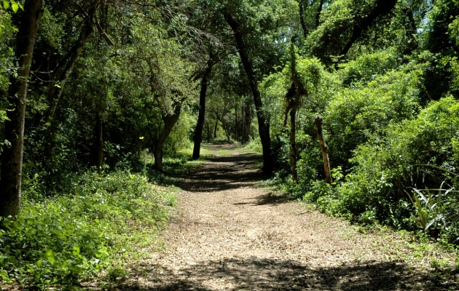
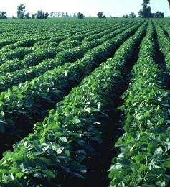
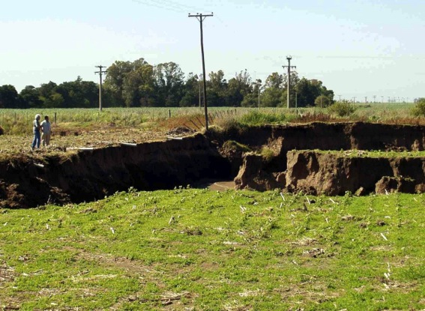
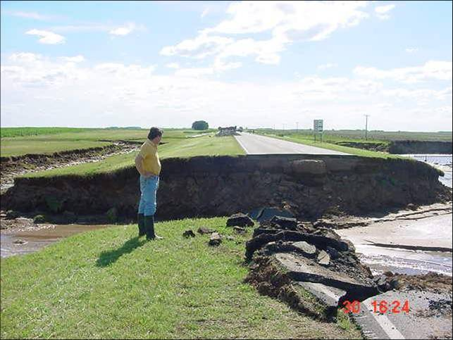
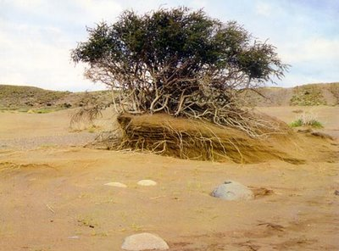
Que la secuencia de nuestro desarrollo agrícola no sea:
Bosque Nativo
Monocultivo
Erosión
Desierto
Notes:
Ahora bien, todos sabemos a esta altura que el ser humano no puede ser concebido independiente del ambiente que lo rodea, es por ello que cuando hablamos de la perdida de nuestro bosque por el avance indiscriminado del monocultivo de soja hablamos de los argentinos y argentinas que se ven afectados por este avasallamiento. La aceleración experimentada por el avance del monocultivo de soja en territorio de pueblos originarios y campesinos no reconoce precedentes, convirtiendo al monocultivo de soja en el principal agente de destrucción de estas comunidades, con graves secuelas de pobreza, desnutrición y migraciones forzadas.

Slide 22
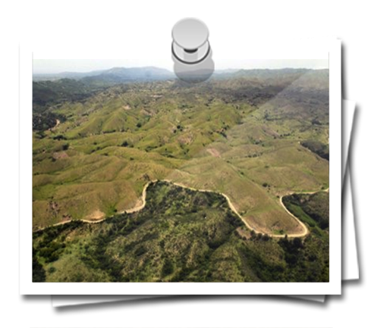
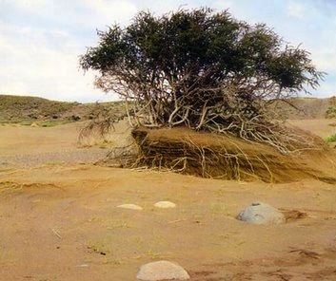
Pasivo Social
Pobreza
Desempleo
Marginalidad
Desnutrición
Notes:
La relacion entre deforestacion y pobreza tambien es conocida, no es cierto que la deforestacion en el parque chaqueno y en la yungas en pos del monocultivo de soja haya generado mayor bienestar en la población, a mayor deforestacion mayor pobreza de los mas pobres. La economía y la identidad cultural de los pueblos indígenas de la región chaqueña y de las yungas se construye y depende de los bosques, al ser expulsados de estos o al producirse su eliminación, estos pueblos pierden su posibilidad de desarrollo, la desnutrición y la marginalidad son producto de la degradación de su medio ambiente

Slide 23
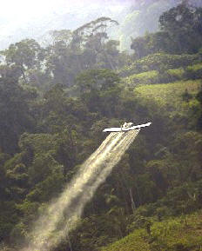
Pasivo Social
Campaña 2007/ 2008
200 millones de litros de Glifosato
Problemas de Salud
Notes:
En la campaña de 2007-2008 se utilizaron:
200 millones de litros de Glifosato. Sabido es que se roció con este agroquímico de manera indiscriminada a pesar de que las comunidades colocan sus banderas rojas. Las consecuencias en la salud de este agroquimico son de publico conocimiento:
– especialmente niños y mujeres - sometidos a los efectos de las fumigaciones realizadas en masa en las cercanías o directamente sobre los poblados.

Slide 24
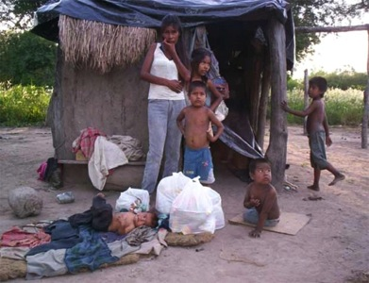
Pasivo Social
Migraciones Forzadas
200.000 familias expulsadas hacia las villas de emergencia de las grandes ciudades¹⁾
Notes:
La expulsión de zonas rurales por migración forzada es tambien un efecto de la destrucción de los bosques. La descontrolada “agriculturización” fue desplazando a los productores e hizo que abandonaran sus chacras, tambos y pequeñas producciones regionales de alto interés social, que daban fisonomía a un campo diversificado y con una sólida estructura socio-cultural y que debieran refugiarse en los centros poblados, mudando de actividad los que pudieron y los que no padecen el desempleo y la pobreza.

Slide 25
Junio de 2008
El Pasivo Ambiental de la Expansión del Monocultivo de Soja en la Argentina
Notes:
25
La protección de nuestro patrimonio natural y cultural es una política de estado que se lleva adelante a través de diversas herramientas, que hacen posible la concreción de sus objetivos.
El desaliento del monocultivo de soja, acompañado por el fomento de la preservación y aprovechamiento sustentable de los bosques a través de la LeyProtección de bosques nativos, constituyen medidas que favorecen el cuidado de nuestros recursos naturales y nuestra identidad ambiental.
.

